Slide 1
Организация ранней помощи
в МАДОУ г. Нижневартовска
ДС №41 «Росинка»
Докладчик
Горячева Елена Николаевна,
методист муниципального автономного дошкольного образовательного учреждения города Нижневартовска детского сада №41 «Росинка»

Slide 2
Актуальность
Указ Президента Российской Федерации "О национальных целях и стратегических задачах развития Российской Федерации на период до 2024 года " - «….создание условий для раннего развития детей в возрасте до трёх лет, реализация программы психолого-педагогической, методической и консультативной помощи родителям детей, получающих дошкольное образование в семье»

Slide 3
Организация ранней помощи
в МАДОУ г. Нижневартовска ДС №41 «Росинка»
Коррекционно-развивающая направление
Консультативно – диагностическое направление
Информационно-методическое направление
Коррекционно-развивающие занятия
Организационно-методическая помощь
Педагогическая
Психолого-педагогическая помощь
Методическая помощь
Психологическая
Специалисты учреждения
Педагог-психолог
Учитель-логопед
Социальный педагог
Заместитель заведующего по ВМР
Инфраструктура учреждения
Логопедический кабинет
Сенсорная комната
Игровая комната для детей раннего возраста
Музыкальный зал
Кабинет педагога-психолога
Спортивный зал

Slide 4
Механизм реализации ранней психолого-педагогической помощи
1
Комплексная психолого-педагогическая диагностика отклонений в развитии.
2
Выявление детей раннего возраста, нуждающихся в психолого-педагогической помощи.
3
Собеседование с родителями ребенка по выявленным проблемам. Обращение семьи по вопросам ранней помощи.
4
Разработка индивидуальной программы психолого-педагогической помощи ребенку.
5
Промежуточная диагностика
6
Внесение корректив в индивидуальную программу сопровождения ребенка.
7
Итоговая психолого-педагогическая диагностика.
8
Определение дальнейшего образовательного маршрута.
.

Slide 5
Кадровый состав по оказанию ранней помощи
Заведующий
Заместитель заведующего по ВМР
Учитель-логопед
Педагог-психолог
Социальный педагог
Музыкальный руководитель, инструктор по ФИЗО

Slide 6
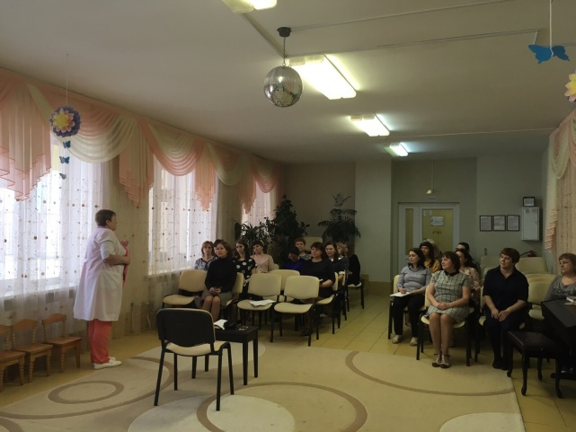
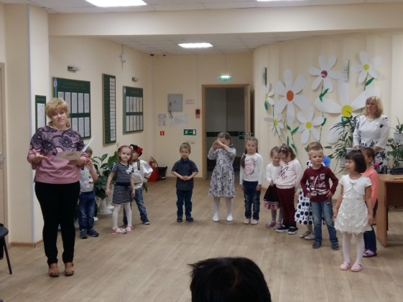
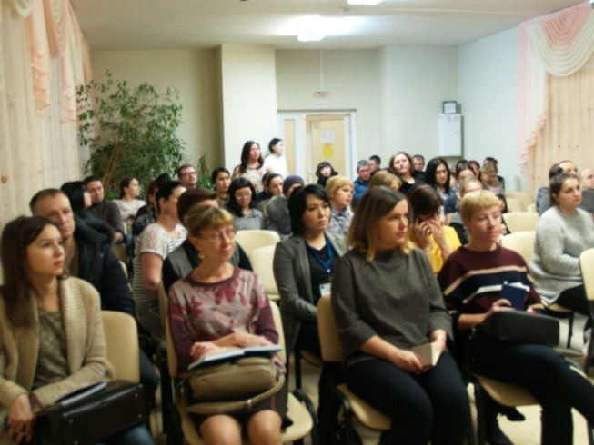
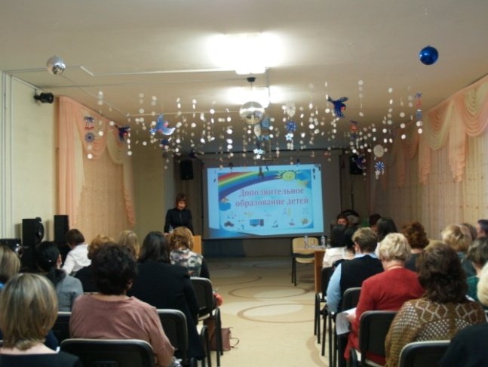
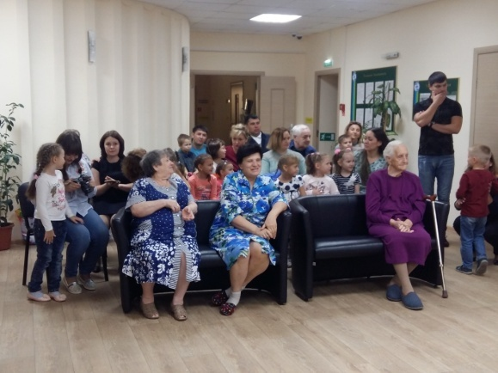
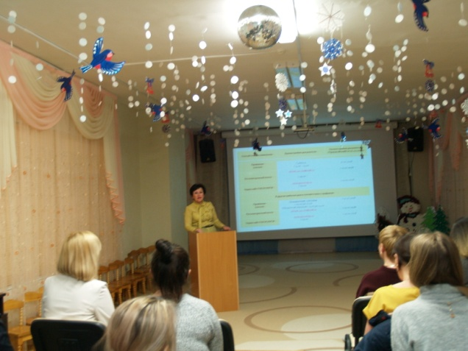
Сетевое взаимодействие

Slide 7
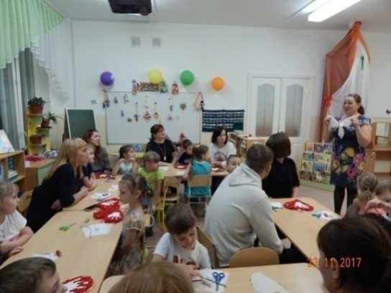
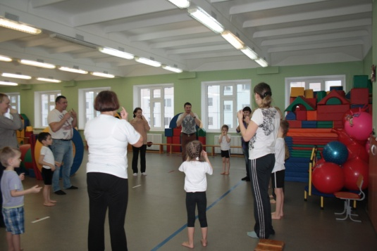
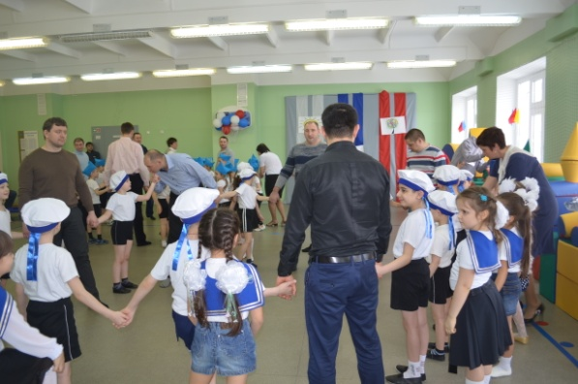
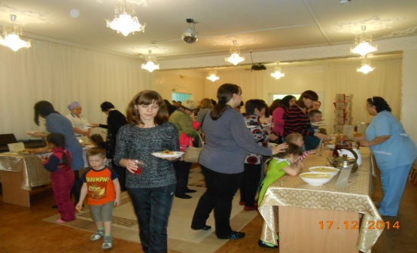
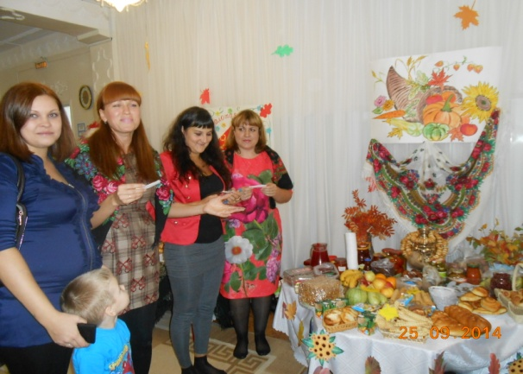
Работа с родителями

Slide 8
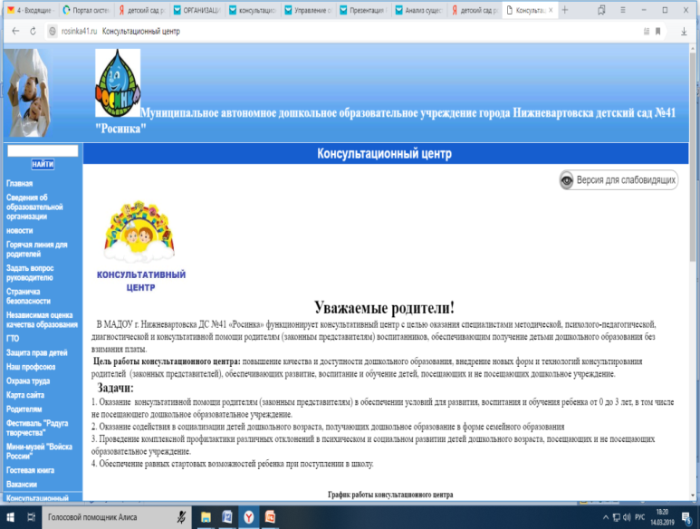
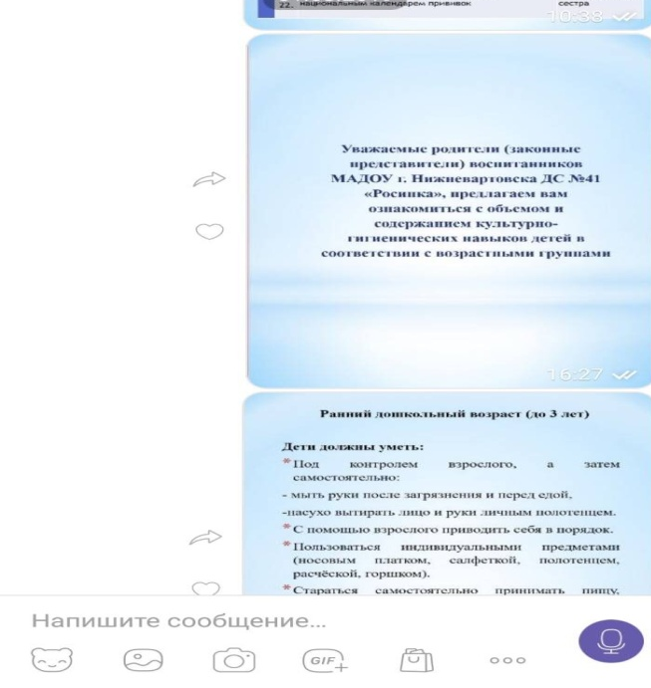
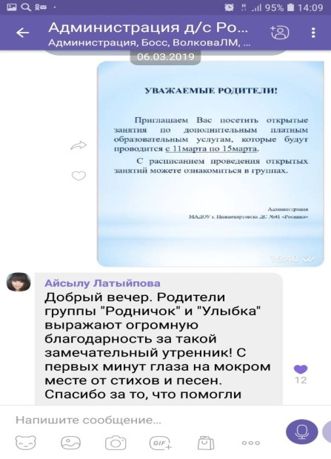
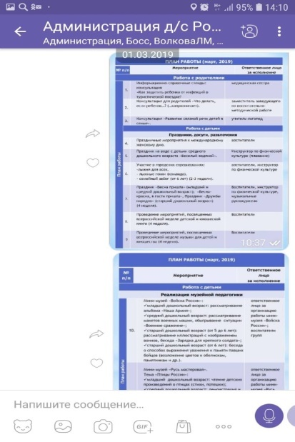
Формы работы с родителями

Slide 9
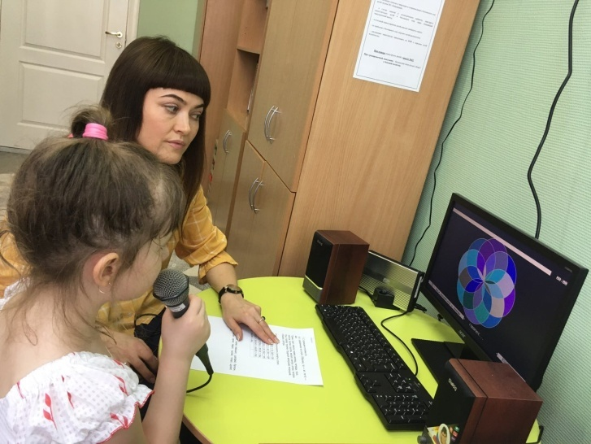
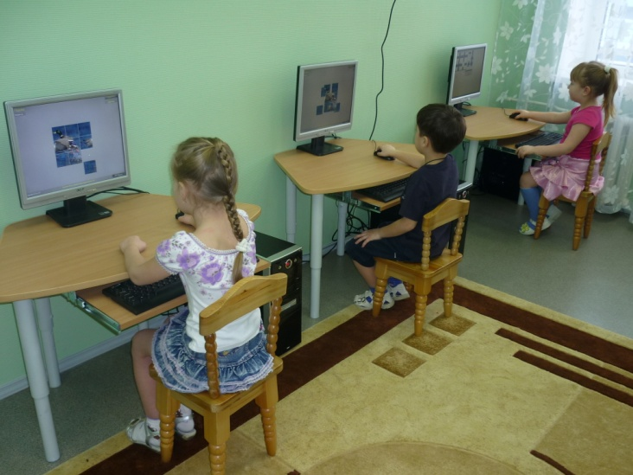
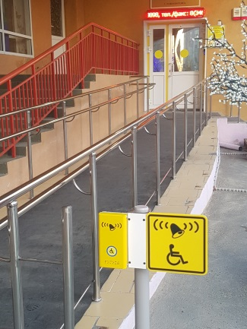
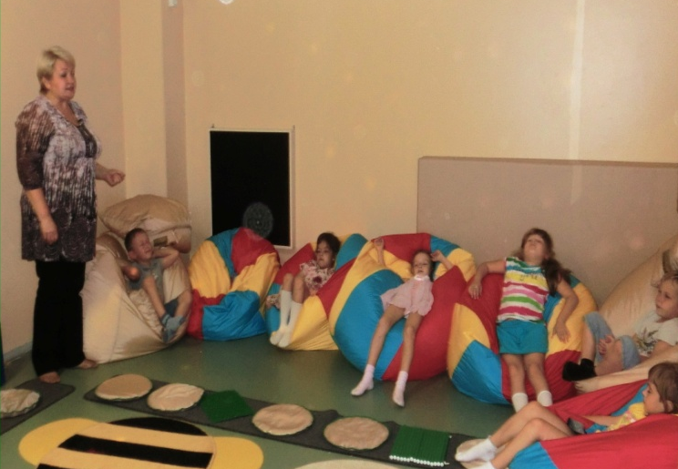
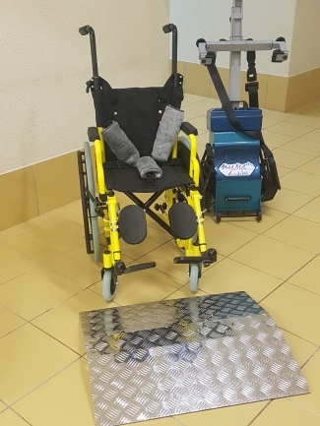
Работа с родителями детей с ОВЗ

Slide 10
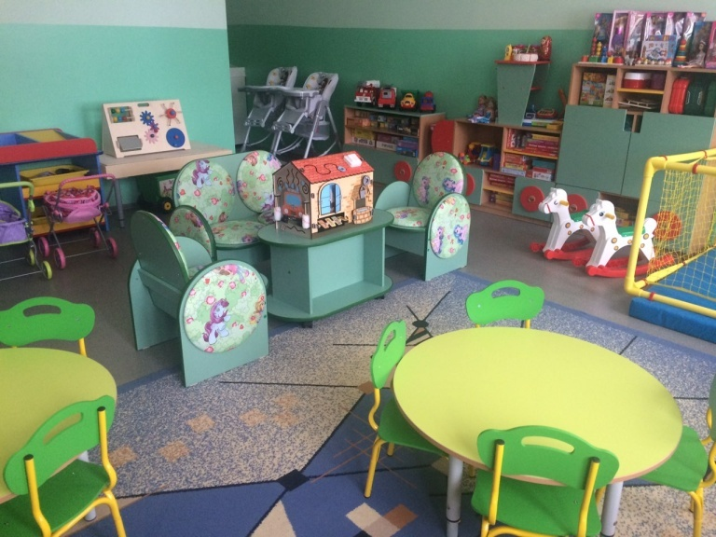
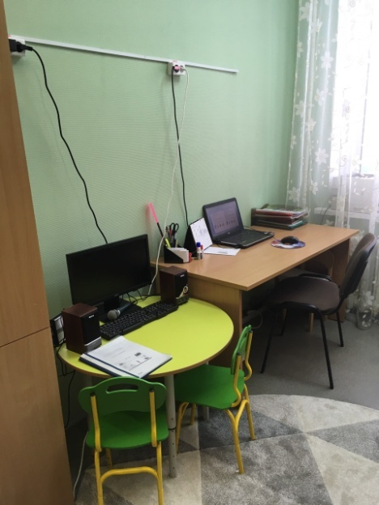
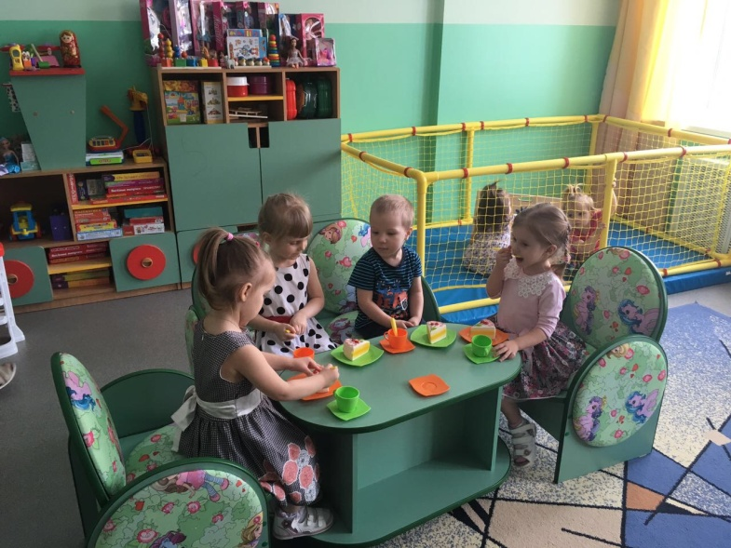
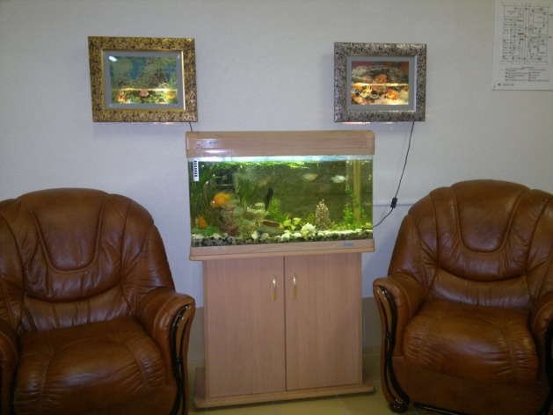
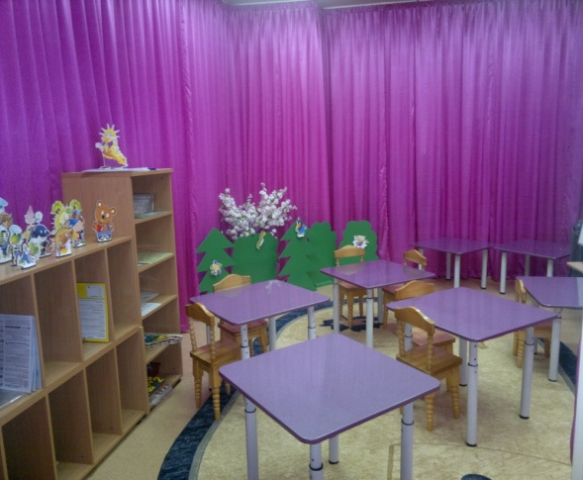
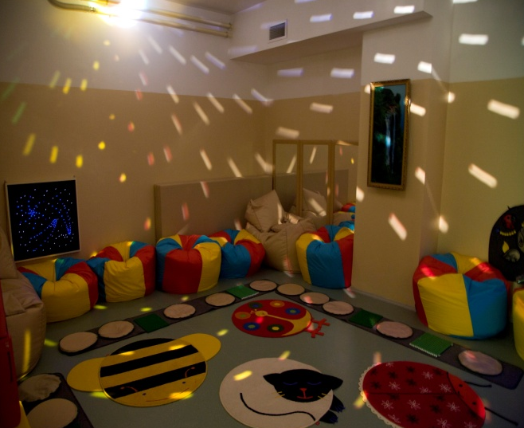
Материальная база учреждения

Slide 11
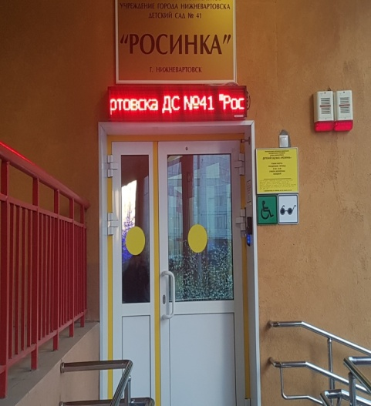
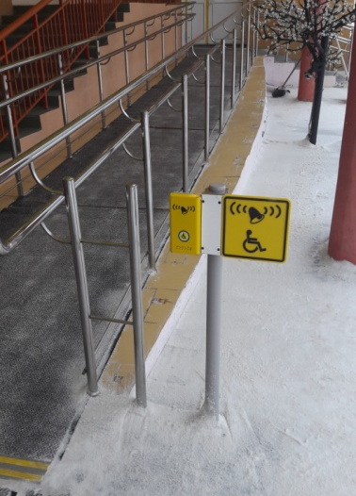
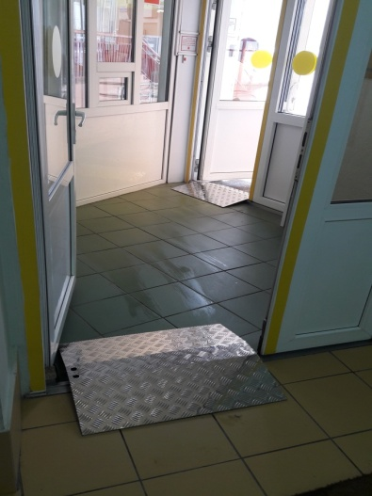
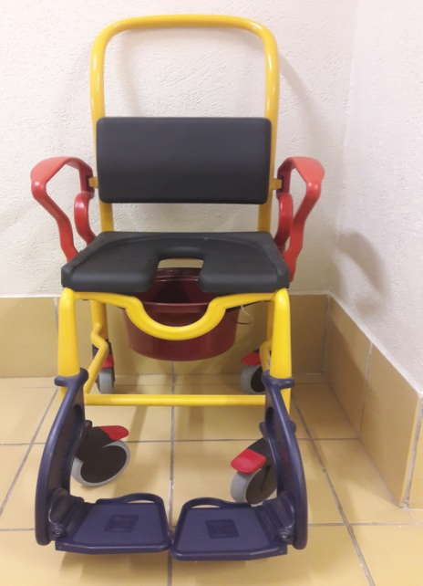
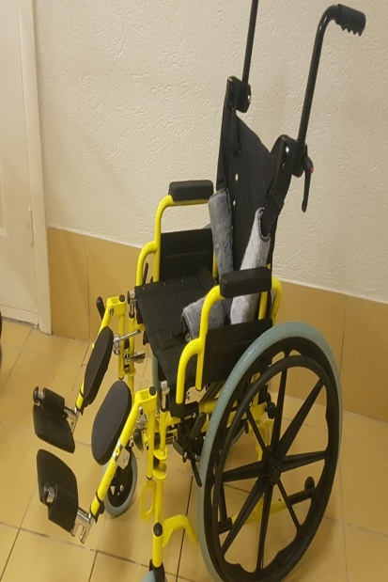
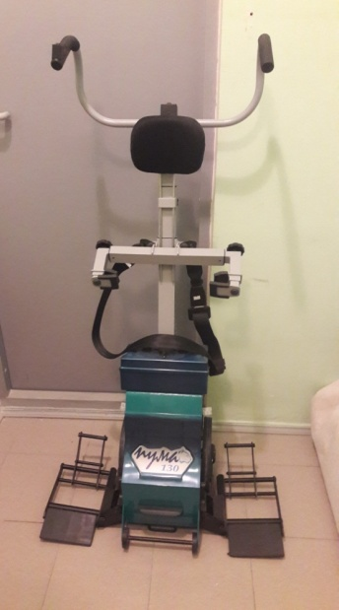
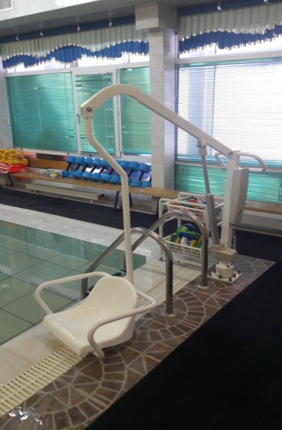
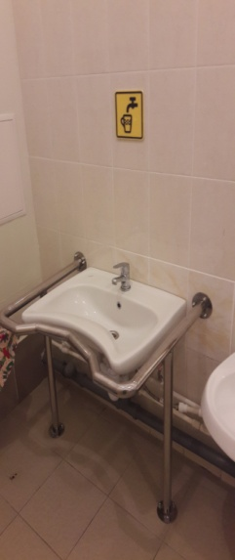
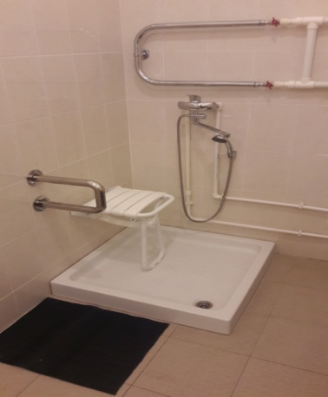

Slide 12
Контактная информация
Юридический адрес:
628616, Ханты-Мансийский автономный округ – Югра,
город Нижневартовск, ул.Северная, дом 9а.
Телефон: 8 (3466) 26-38-98.
Электронная почта:
MADOYNV-41@yandex.ru
Официальный сайт
https://ds41-nizhnevartovsk-r86.gosweb.gosuslugi.ru

